Slide 1
泛型程式設計與標準模板函式庫 作業四：應用程式設計&STL程式練習
陳守業 405262099 資工四乙
劉育騏 405262180 資工四乙
陳泓睿 405262324 資工四乙

Slide 2
設計理念
給定數個數列，每個數列有其順序，但該順序允許被改動
每個數列被稱為一個 “group”，所有數列元素數量相同
在上述前提下，求出最多可以選出幾個group進行排列，使其滿足
「各group間，上一個group的第i個數字恆小於其下一個group的第i個數字」
這一要求，並對此「最大組(group)數」及其中各group的排序進行輸出
必須使用STL容器與演算法完成，並且使用到lambda，否則不於計分

Slide 3
輸入 / 輸出說明
輸入說明：
輸入可以包含多組測資。
輸入兩個整數M, N，M表示group數目(1 <= M <= 500)，N表示group的大小(1 <= N <= 500)。接下來M行各輸入N個數字ki (1 <= ki <= 1000000000)。0 0 代表結束。
輸出說明：
對於每組測資，輸出1個最大組數長度，然後依序輸出構成最大組的group是哪些，並且如何排列能夠滿足最大遞減關係將其輸出。每組輸出最後都要換行，各數字間以空白字元分開。

Slide 4
輸入 / 輸出說明
說明：
範例輸入的唯一一組測資中，
Group1: 159 178 170 179 193 174 182 184 192 173
Group2: 188 169 164 164 173 152 170 186 157 151
Group3: 198 161 199 178 172 156 153 154 162 191
Group4: 182 170 183 188 181 199 178 178 198 176
Group5: 166 155 168 186 150 192 193 166 190 176
更動數列後，最多可得3個以下排列的group(s)符合題意要求：
Group 4: 182 170 183 188 181 199 178 178 198 176
Group 1: 179 159 182 184 178 193 173 174 192 170
Group 2: 169 151 170 173 164 188 157 164 186 152
因此輸出為3，以及對應的群如何排列
範例輸入：
5 10
159 178 170 179 193 174 182 184 192 173
188 169 164 164 173 152 170 186 157 151
198 161 199 178 172 156 153 154 162 191
182 170 183 188 181 199 178 178 198 176
166 155 168 186 150 192 193 166 190 176
0 0
範例輸出：
3
182 170 183 188 181 199 178 178 198 176
179 159 182 184 178 193 173 174 192 170
169 151 170 173 164 188 157 164 186 152

Slide 5
解題想法
暴力法: 2^N
枚舉所有可能，每個名單都可以刪除或不刪除。

Slide 6
解題想法
名單列表中先將重複名字去除
總價值是可以比較的
刪除最少數量名單 = 找到最長名單排列
找到最長名單排列(價值遞減) => LDS
紀錄最早出現的LDS
動態規劃: O(N^2) or O(NlogN)

Slide 7
Robinson-Schensted-Knuth Algorithm
時間複雜度: O(NlogN)
用貪心+二分搜找到LIS
http://wiki.csie.ncku.edu.tw/acm/course/LIS

Slide 8
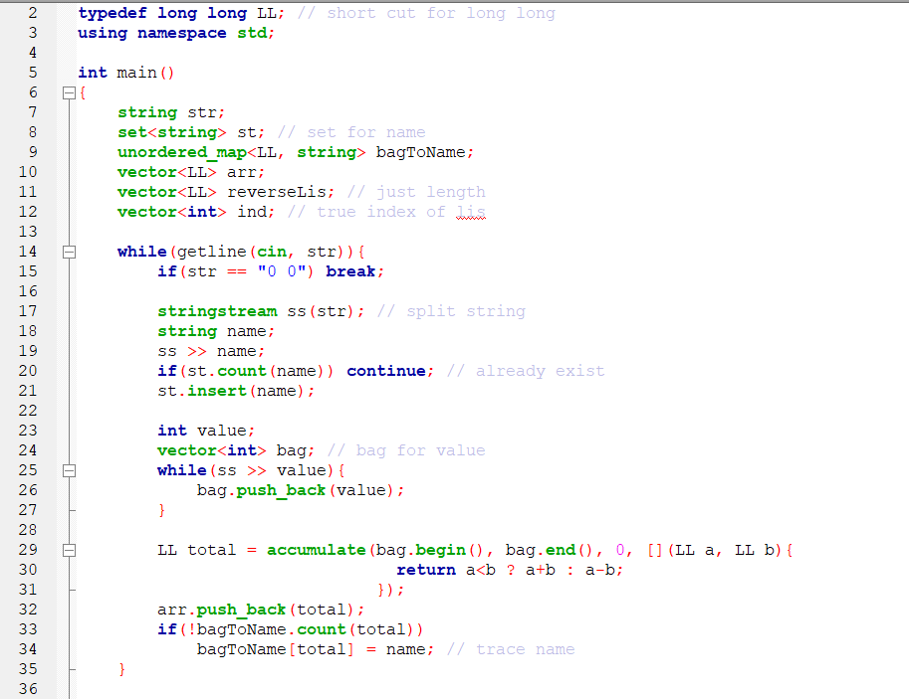
STL元件
Associative Containers
Sequence Container
Accumulate累加函式，並自訂函式行為 Lambda

Slide 9
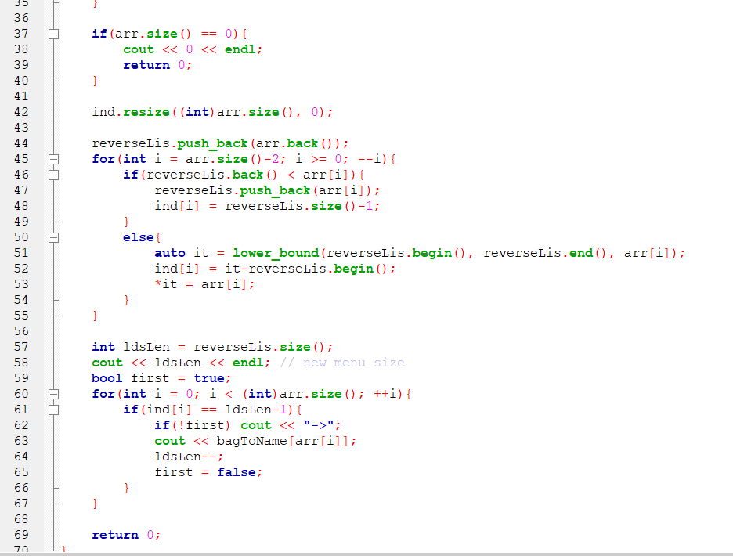
做預處理
由後往前算LIS = 由前往後算LDS
Binary Search 查找迭代器位置
反過來印，但因為原本是反過來做，所以走訪還是從前到後

Slide 10
時間複雜度
算LDS長度O(NlogN) + 找LDS O(N)
總時間複雜度 O(NlogN)

Slide 11
參考資料
http://wiki.csie.ncku.edu.tw/acm/course/LIS
https://en.wikipedia.org/wiki/Longest_increasing_subsequence

